Slide 1
進入課程

Slide 2
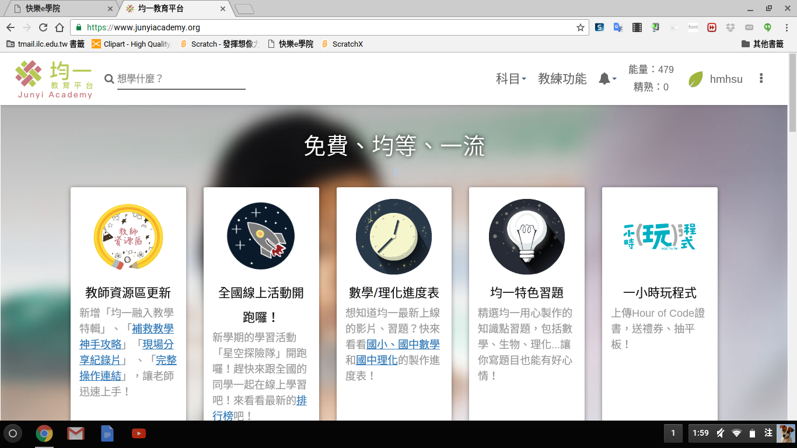
點選「科目」

Slide 3
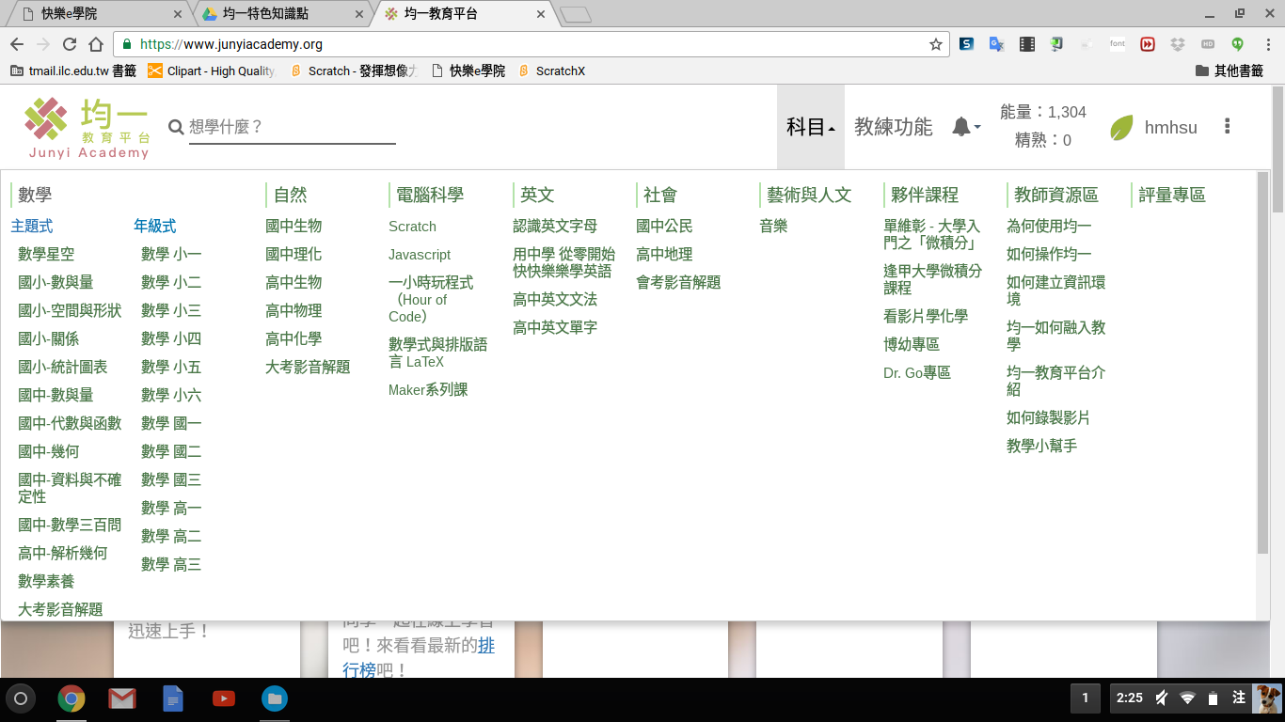
選擇年級

Slide 4
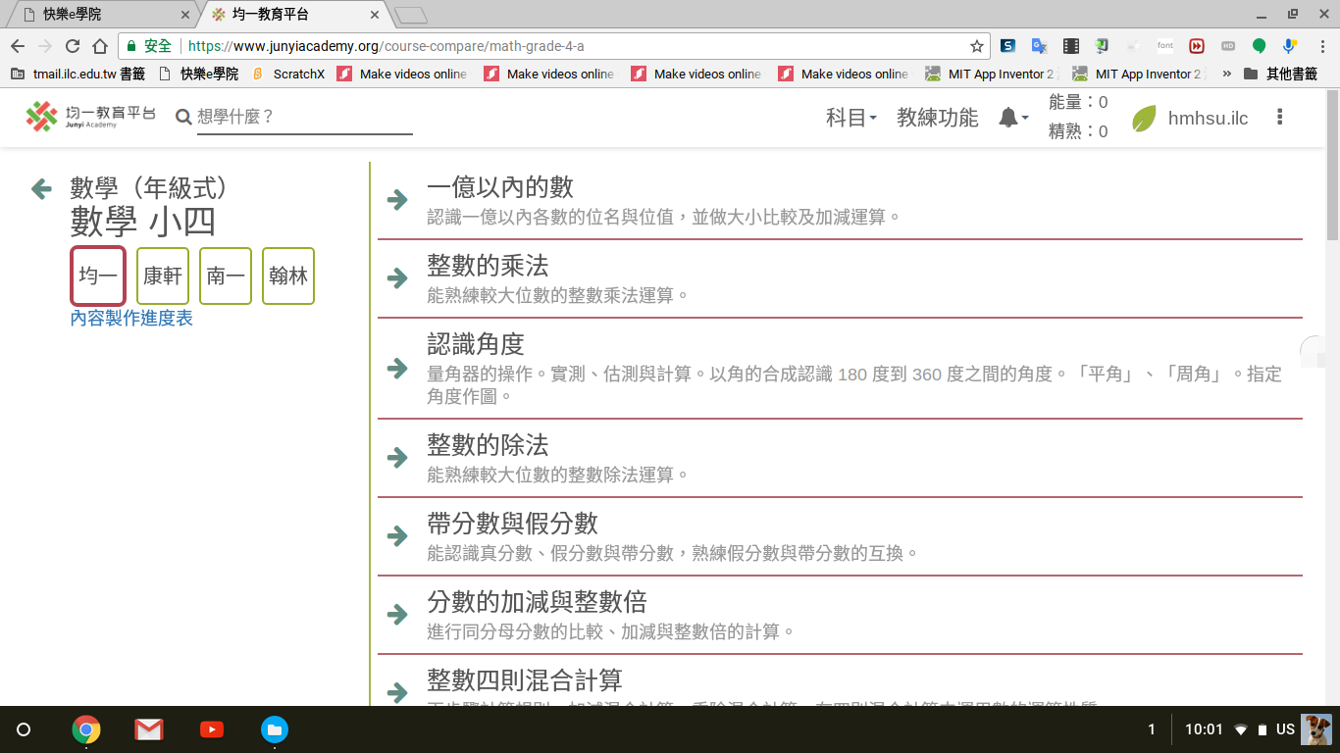
選擇版本

Slide 5
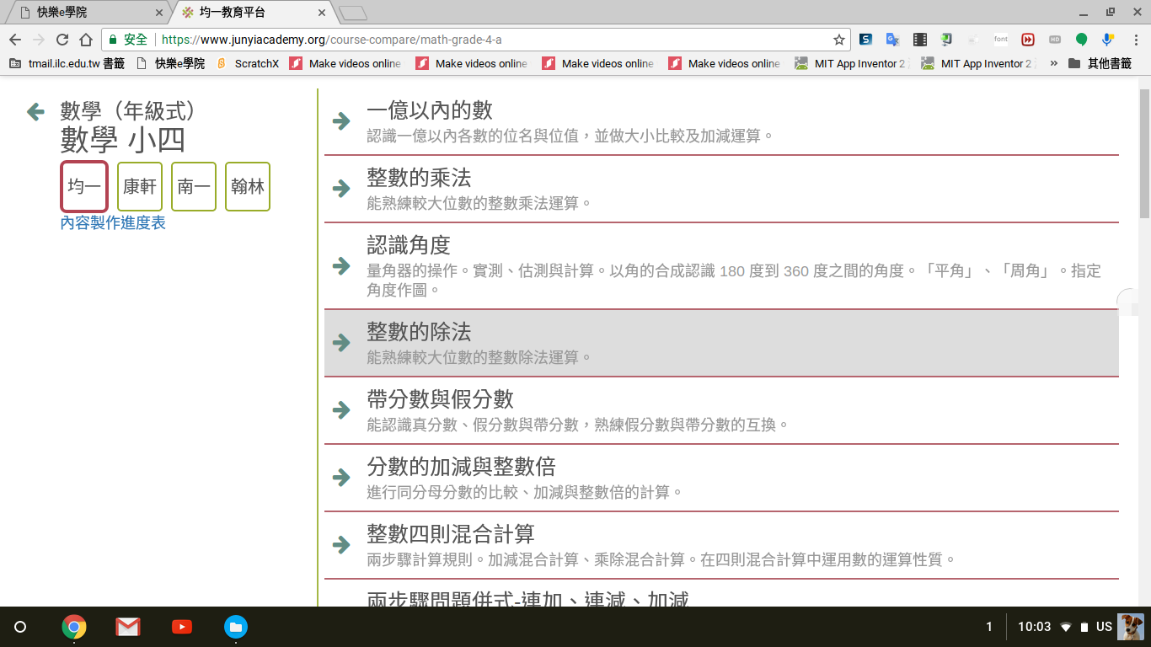
點選單元

Slide 6
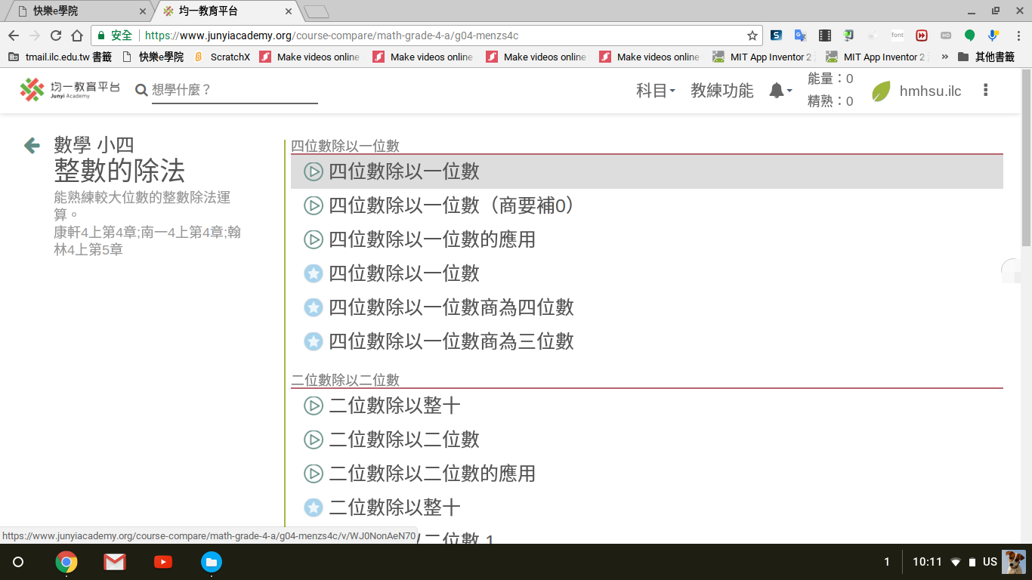
點選學習內容

Slide 7
進入學習

